Slide 1
计算几何讨论
2015全国青少年信息学奥林匹克冬令营
北师大附属实验中学 胡伟栋
hwd@hwd.name

Slide 2
内容提要
计算几何基础
计算几何试题讨论

Slide 3
计算几何基础

Slide 4
基本元素
常见计算几何问题的基本元素
点： P(x, y), P(x, y, z), O(0, 0, 0)
向量：PQ(x₁-x₁, y₂-y₁, z₂-z₁) =Q(x₂, y₂, z₂)- P(x₁, y₁, z₁)
线：P(x₁, y₁, z₁) – Q(x₂, y₂, z₂)
面：三角形，圆(用圆心坐标和半径表示)
体：球(用球心坐标和半径表示)

Slide 5
基本操作
求距离
P(x₁, y₁, z₁)与Q(x₂, y₂, z₂)的距离
|PQ| = [(x₁-x₂)²+(y₁-y₂)²+(z₁-z₂)²]^{0.5}
求极角
OP(x, y)的极角a=atan2(y, x)
求叉积
OP(x₁, y₁)与OQ(x₂, y₂)所确定的平行四边形面积
OP×OQ = x₁ y₂ – x₂ y₁
值为正表示OQ在OP逆时针方向，为负表示OQ在OP的顺时针方向，为0表示共线

Slide 6
基本操作
平移 (刚性变换1)
点P(x₁, y₁, z₁)沿向量V(x₂, y₂, z₂)平移，所得到的点Q(x₃, y₃, z₃)
(x₃, y₃, z₃)=(x₁+x₂, y₁+y₂, z₁+z₂)

Slide 7
基本操作
旋转 (刚性变换2)
点P(x₁, y₁, z₁)沿Z轴旋转a弧度，所得到的点Q(x₂, y₂, z₁)满足
x₂ = x₁ cos a – y₁ sin a
y₂ = x₁ sin a + y₁ cos a

Slide 8
基本问题
求直线/线段交点 (解析法）
列两条直线方程
解方程
得到交点
C
A
P
O
B

Slide 9
基本问题
求直线/线段交点 (特性法)
PB:PC=S_{△OAB}:S_{△OAC}
利用叉积求两个三角形面积
利用定比分点公式求P点坐标
C
A
P
O
B

Slide 10
基本问题
求直线/线段交点 (平移旋转法)
求OA极角a
A、B、C旋转-a
A’=(|OA|, 0)
B’(x₁, y₁)与C’(x₂, y₂)所在直线与横坐标的交点P’为 (x₁-y₁(x₂-x₁)/(y₂-y₁), 0)
P’旋转a得到原来的交点P
C
A
P
O
B
C’
A’
O
P’
B’

Slide 11
基本问题
求直线/线段交点 三种方法比较
解析法：简单、粗暴、有效，但无法调试
特性法：利用面积性质，优美高效，不易出错
平移旋转法：每一步不难，但过程繁琐
胜出

Slide 12
计算几何的常见难点
常见计算几何问题的难点
误差
要处理的情况复杂
公式推导易出错
常用解决方案
避免易出误差的情况
减少要处理的情况
降低人工推导的难度

Slide 13
基本问题
求两个圆的交点 (解析法)
(1) 圆方程1(二元二次)
(2) 圆方程2(二元二次)
(3)=(1)-(2)交点直线方程(二元一次)
(4)将(3)代入(1)解得两个交点的x坐标(一元二次)
(5)根据x坐标和(3)求y坐标
问题：要特别注意特殊情况处理：
(3)中的直线可能水平或竖直
(4)可能求出只有一个坐标，因此(5)要代入1来求
P₁
P₂

Slide 14
基本问题
求两个圆的交点
特性法？

Slide 15
基本问题
求两个圆的交点 (旋转平移法)
平移-P₁
旋转-a (a为P₁P₂极角)
P₁’=(0,0), P₂’=(l, 0)
求交点
列交点坐标关于两个圆的方程
相减为x的一次式，得x=(r₁²-r₂²+l²)/2l
y=±(r₁²-x²)^{0.5} 交点存在充要条件为x ≤ r₁
旋转a
平移P₁
P₁
P₂

Slide 16
基本问题
求两圆交点 三种方法比较
解析法：粗暴但计算麻烦，要处理特殊情况，出错后……
特性法：？
平移旋转法：步骤很多但每步简单，不易出错
胜出

Slide 17
基本问题
求圆和直线的交点
解析法：
直线方程代入圆
解一元二次方程
平移旋转法：
旋转 - a= - (PQ极角 - π/2)
P’, Q’的x坐标相同
y=±(r²-x²)^{0.5} 交点存在必要条件为x ≤ r
旋转a

Slide 18
基本问题
求切线、公切线

Slide 19
基本问题
求简单多边形面积
设多边形顶点为P₁, P₂, …, P_{n}
面积为(P₁×P₂+P₂×P₃+…+ P_{n-1}×P_{n}+P_{n}×P₁)/2

Slide 20
例
求圆与三角形交的面积
给定r, P, Q，求以半径为r的圆O与△OPQ的交的面积

Slide 21
例：求圆与三角形交的面积
分情况讨论

Slide 22
例：求圆与三角形交的面积
解法讨论
旋转到PQ竖直
求直线PQ与圆的交点A、B
用A、B分PQ为多个区间
每个区间判断是三角形还是扇形分别计算

Slide 23
基本方法
一种常用的面积求法
重要公式：S△=S_{梯形}=中位线长×高

Slide 24
计算几何试题讨论

Slide 25
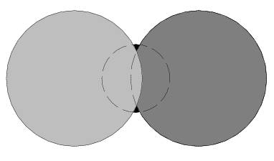
Viva Confetti (Japan 2002 Kanazawa, POJ1418)
试题大意
在平面上依次放上n个圆，问有多少个圆最终可见?

Slide 26
Viva Confetti
一种错误的做法
对于每个圆，枚举它后面的所有圆，看是否被后面的某个圆覆盖
虽然没有被某一个圆覆盖
但仍然不可见

Slide 27
Viva Confetti
算法概述
找到所有关键点
圆的左右边界
圆的交点
排序关键点
对于每个区间的中线
依次计算每个圆与中线相交区间
转换为区间可见问题

Slide 28
经典问题：圆的面积并
试题大意
在平面上依次放上n个圆，问被圆覆盖的面积有多少?

Slide 29
经典问题：圆的面积并
算法概述
找到所有关键点
排序关键点
对于每个区间的中线
计算每个圆与中线交点及类型(y, t)
对所有交点排序后依次处理
遇下边界：Cnt + = 1，若为1，面积+ =扇形面积，len – = y’
遇上边界：Cnt – = 1，若为0，面积+ =扇形面积，len + = y’
面积+ = len乘宽度

Slide 30
月下柠檬树 (NOI 2005)
试题大意
给定一些圆心在同一条竖直直线上的圆，相邻两个圆连成一个圆台
使用平行光照射这些圆台，求阴影部分的面积

Slide 31
月下柠檬树
O
O’
A
A’

Slide 32
月下柠檬树
一个评测数据

Slide 33
月下柠檬树

Slide 34
月下柠檬树
解题要点
图关于x轴对称，因此只要计算上半部分面积
若P(x, y)在阴影内，则对于|y’|<|y|，P(x, y’) 在阴影内，因此只要计算每个x对应的上边界

Slide 35
月下柠檬树
解题方法
计算出所有外公切线
计算所有关键点：圆的左右端点、线段端点、圆与圆的交点、圆与线段交点、线段与线段交点
排序所有关键点
对于每段区间的中线，计算其与圆、线段最靠上的交点，以此计算区间内面积

Slide 36
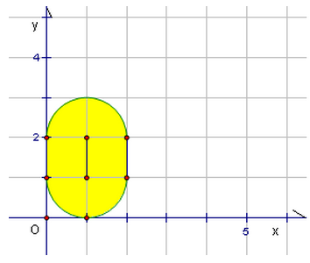
描边 (NOI 2009)
试题大意
给定一些线段，用半径为r的圆沿线段描边，求被圆的路径覆盖到的面积。

Slide 37
描边
如何找到线段描边后的边界？
方法1
计算PQ极角a
A=P+r(cos(a+π/2), sin(a+π/2))
B=P–…, C=Q+…, D=Q–…
方法2
计算PQ单位向量v=PQ/|PQ|
A=P+v旋转π/2，…

Slide 38
描边
解题思路
关键点？
每个区间的计算？

Slide 39
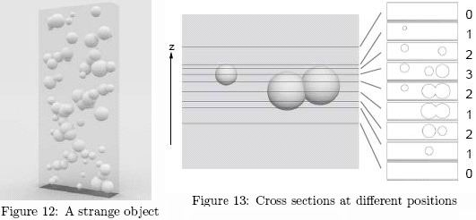
Inherit the Spheres (Japan 2004, POJ2149)
试题大意
给定空间上的n个球，用一个平面从最底下一直扫描到最顶上，每个时刻球在平面上均出现投影（每个球的投影都是圆）。问每个时刻球在平面上的投影组成了多少个连通块。

Slide 40

孤独的牧羊女 (CTSC 2005) A Strange Opera House (UVa 11188)
试题大意
给定一个简单多边形，从一个点发出声音。声音沿直线传播，遇到墙壁反弹，最多反弹K次，求：
1. 有多长的墙壁可以听到声音
2. 有多大的面积被声音覆盖

Slide 41
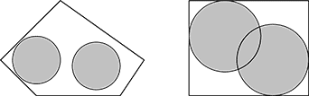
Feng Shui (Northeastern Europe 2006, Northern Subregion, POJ3384)
试题大意
给定一个凸多边形，要在里面放两个大小一样的圆，使得没有被圆覆盖的部分最小。

Slide 42
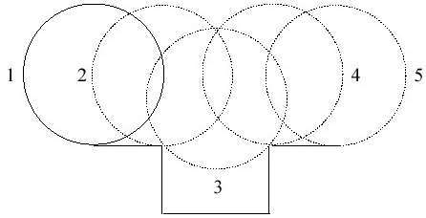
Merrily, We Roll Along! (World Finals 2002, LA 2482/UVA 1017)
试题大意
给定一条由水平线段和竖直线段组成的折线道路(水平折线都向右)，用一个轮子从道路起点的正上方滚动到终点的正上方，保持和折线接触。求圆心移动的总距离。

Slide 43
参考资料
刘汝佳，《几何与暴力法专题》，2013年冬令营课件
钱桥，《平面图的处理方法》，2013年冬令营课件

